Slide 1
Willkommen zum Anleitertreffen der höheren Berufsfachschule Sozialassistenz Dienstag 28.10.2025 in Eisenberg Mittwoch 29.10.2024 in Rockenhausen

Slide 2
Tagesordnungspunkte
Praktikumsorganisation
Aufgaben der Anleitung
Praktikumsbeurteilungen
Praktische Prüfung
Erste Informationen zur Änderung des Bildungsganges ab dem Schuljahr 2026/2027
Verschiedenes

Slide 3


praktische
Prüfung
Praktikum
TOP 1
Praktikums-
organisation
Unterricht
2. Schuljahr
4. Prak-tikum
4. HJ
Unterricht
3. Prak-tikum
3. HJ
Abschluss-beurteilung
Unterricht
2. Prak-tikum
2. HJ
1. Prak-tikum
1. Schuljahr
Unterricht
1. HJ

Slide 4
HBFS 24 2. Schuljahr
3. Praktikum:
Montag 17.11. bis Freitag 5.12.25
danach: Stundennachweis, Abschlussbeurteilung (Zulassung/Nichtzulassung zur Prüfung)
4. Praktikum
Montag 2.3. bis Freitag 20.3.26
(praktische Prüfung)
TOP 1
Praktikums-
organisation

Slide 5
Praktische Prüfung
Durchführung eines Bildungsangebotes
Erstellen einer Dokumentation
Ende des Praktikums, Stundennachweis
Bewertung der Dokumentation (50%)
Präsentation und Kolloquium (50%)
-> beide Teile mindestens „ausreichend“
TOP 1
Praktikums-
organisation
2. Schuljahr

Slide 6
HBFS 24 2. Schuljahr
Viertes Praktikum: 2.3. bis 20.3.2026
Abgabe Themenantrag: Montag 23.2.2026
Beginn der praktischen Prüfung
(= Genehmigung des Bildungsangebotes)
Freitag 27.2.2026
TOP 1
Praktikums-
organisation
2. Schuljahr

Slide 7
HBFS 24 2. Schuljahr
Abgabe der Dokumentation
Freitag 27.3.2026
Präsentation und Kolloquium
voraussichtlich 16. KW (13.4. 17.4.2026, direkt nach den Osterferien)
TOP 1
Praktikums-
organisation
2. Schuljahr

Slide 8
HBFS 25 1. Schuljahr
Mo 12.01.2026 bis Fr 30.01.2026
Mo 01.06.2026 bis Mi 24.09.2026
Mo 16.11.2026 bis Fr 04.12.2026
Mo 01.03.2027 bis Fr 20.03.2027
TOP 1
Praktikums-
organisation
1. Schluljahr
Notes:
Bettina

Slide 9
HBFS 25 1. Schuljahr
Erstes Blockpraktikum:
Orientierung in der Einrichtung (Räumlichkeiten, Ablauf und Organisation, Personal…)
dazu Praktikumsaufgaben
Zweites und drittes Blockpraktikum
Mitarbeit unter Anleitung
Praktikumsaufgabe(n)
TOP 1
Praktikums-
organisation
1. Schluljahr
Notes:
Die Sozialassistenten sind keine Erzieher, sie haben teilweise überhaupt keine Erfahrungen im sozialpädagogischen Bereich

Slide 10
Fehlzeiten
Der Nachweis der Praktikumszeiten ist Voraussetzung für den erfolgreichen Abschluss. (Landesverordnung)
Handreichung Seite 12
Prinzipiell:
Nachweis aller Praktikumsstunden (480 Stunden/12 Wochen)
Fünf Krankheitstage werden angerechnet
TOP 2
Aufgaben der Praxisanleitung

Slide 11
Unterstützung
bei Praktikumsaufgaben
bei Durchführung von Angeboten
durch Reflexionen
beim Finden des Themas für das Bildungsangebot der praktischen Prüfung
Bestätigung, dass das Angebot in der Einrichtung durchgeführt wurde (Dokumentation)
TOP 2
Aufgaben der Praxisanleitung
Notes:
auch Aufgaben der Einrichtung

Slide 12
Ihre Aufgaben sind nicht:
Erarbeiten des Angebotes
Schreiben der Bildungsangebote für die Schüler*innen
Verfassen einer Reflexion für die Dokumentation
…
TOP 2
Aufgaben der Praxisanleitung
Notes:
auch Aufgaben der Einrichtung

Slide 13

Drei Beurteilungen sind in der Schule abzugeben
(siehe: Handreichung zum Praktikum und zur Projektarbeit – Bericht der Ausbildungsstätten über die fachliche Leistung)
Handreichung auf der Homepage
unter Schulformen -> Höhere Berufsfachschule
TOP 3
Praktikums-
beurteilungen
Notes:
Beurteilungen nach den 3 ersten Praktika

Slide 14
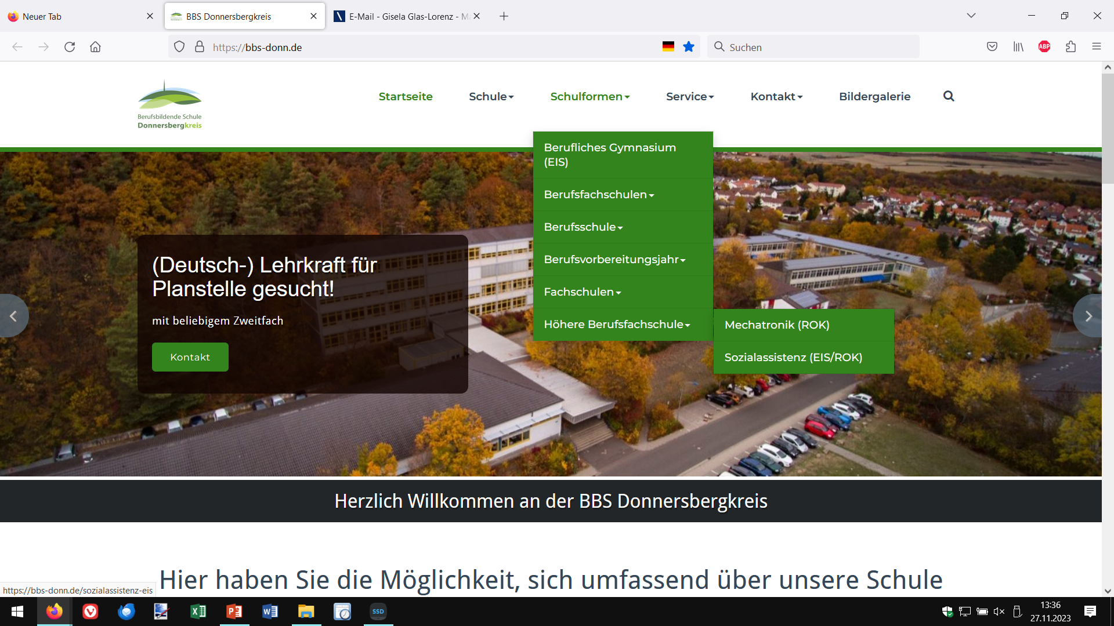

Slide 15
Drei Beurteilungen, die in der Schule abzugeben sind
(siehe: Handreichung zum Praktikum und zur Projektarbeit – Bericht der Ausbildungsstätten über die fachliche Leistung)
Handreichung auf der Homepage
unter Schulformen -> Höhere Berufsfachschule
-> Sozialassistenz
runterscrollen zu „Dokumente“
TOP 3
Praktikums-
beurteilungen
Notes:
Beurteilungen

Slide 16


Zwischenbeurteilung nach den beiden ersten Praktika: Ankreuzbogen HBFS 25
Handreichung Seite 13
Abschlussbeurteilung im Dezember (nach dem dritten Praktikum): Verwendung eigener Beurteilungs-vorlagen ist möglich
wichtig: Endnote HBFS 24
Handreichung Seite 14 f.
TOP 3
Praktikums-
beurteilungen
Notes:
Abschlussbeurteilung mit Note

Slide 17
Abschlussbeurteilung HBFS 24
möglichst VOR Beginn der Weihnachts-ferien, spätestens aber bis Mitte Januar
Nachweis der Praktikumszeiten
Sie müssen zu diesem Zeitpunkt mindestens zu zwei Dritteln absolviert sein.
Zulassung zur Prüfung!
TOP 3
Praktikums-
beurteilungen
Notes:
Abgabe der Abschlussbeurteilung: Zulassung zur Prüfung (Beginn der praktischen Prüfung am 3.3.23)

Slide 18
Praktische Prüfung besteht
aus EINEM Bildungsangebot
Bearbeitung einer berufstypischen Arbeitsaufgabe
praxisgerechte Lösungen planen, realisieren, dokumentieren und präsentieren
Vorbereitung und Durchführung: maximal vier Wochen
TOP 4
praktische
Prüfung
Notes:
Landesverordnung über die höhere Berufsfachschule § 10 (3)

Slide 19
Die praktische Prüfung besteht aus
der Dokumentation des Projektes
(= Planung und Reflexion der Durchführung)
Durchführung im letzten Blockpraktikum)
der Präsentation und dem Kolloquium
Die praktische Durchführung wird
nicht beurteilt.
TOP 4
praktische
Prüfung
Notes:
Nachweis grundlegender Planungskenntnisse
Reflexionsfähigkeit

Slide 20
Durchführung der Angebote
- ein Angebot
Anzahl der Kinder/Klienten: je nach Alter/Beeinträchtigung und Entwicklungsstand
Beispiel Vorschulkinder: 4 bis 6
Beispiel U3-Kinder: 2
Beispiel beeinträchtigte Menschen: 1
TOP 4
praktische
Prüfung
Notes:
Beratung durch Anleitung notwendig
Beachten: KEINE Erzieher*innen, sondern Sozialassistent*innen

Slide 21

Neu an der BBS Donnersbergkreis (ab August 2026): Praxisintegrierte Ausbildung zur sozialpädagogischen Assistentin und sozialpädagogischen Assistentin

Slide 22
Neuer Bildungsgang
3-jährige Berufsfachschule Sozialwesen auf dem DQR 4 - Niveau
Praxisintegrierte Ausbildung mit Ausbildungsvertrag und Ausbildungsvergütung
Generalistisch ausgerichtete Ausbildung für die Arbeitsfelder Kinder- und Jugendhilfe und Eingliederungshilfe
Öffnung der Ausbildung für Personen mit Berufsreife und Berufserfahrene
Gemeinsame Verantwortung der Lernorte Praxiseinrichtung und Berufsfachschule für die Ausbildung
Neu:
3-jährige Berufsfachschule Sozialwesen (3BF Soz)

Slide 23
Neu:
3-jährige Berufsfachschule Sozialwesen (3BF Soz)
Hintergrund: Grundstruktur der beruflichen Aus- und Weiterbildung im sozialpädagogischen Bereich
Ausbildung im Erstberuf auf DQR 4 Niveau (Sozialassistenz, sozialpädagogische Assistenz, Kinderpflege):
Zugangsvoraussetzung: Berufsreife oder mittlerer Schulabschluss, je nach Dauer
Struktur: in der Regel vollschulische Ausbildung in sog. Berufsfachschulen (RLP: höhere Berufsfachschule, zwei Jahre)
2 bis
3 Jahre
Berufliche Weiterbildung auf der DQR 6 Niveau zur „staatlich anerkannten Erzieherin / zum staatlich anerkannten Erzieher (Bachelor Professional in Sozialwesen)“ / zur „staatlich anerkannten Heilerziehungspflegerin / :zum staatlich anerkannten Heilerziehungspfleger (Bachelor Professional in Sozialwesen)“
Zugangsvoraussetzung: EINE abgeschlossene Berufsausbildung, mindestens mittlerer Schulabschluss, (ggf. einschlägige Praxiszeiten)
Struktur: Fachschulen mit Fachbereich Sozialwesen an beruflichen Schulen, mindestens 2400 Stunden Unterricht und 1200 Stunden schulisch begleitete Praxis = 3600 Stunden (KMK-RV über Fachschulen)
3 Jahre

Slide 24
Aufbau und Struktur
2400 Stunden Theorie
mindestens 2250 Stunden Praxis
Grundstufe
800 Std. Unterricht (3 Tage pro Woche)
mindestens 750 Std. Ausbildungsverhältnis
Fachstufe 2
800 Std. Unterricht (20 Stunden oder 3 Tage pro Woche)
mindestens 750 Std. Ausbildungsverhältnis
Fachstufe 1
800 Std. Unterricht (20 Stunden oder 3 Tage pro Woche)
mindestens 750 Std. Ausbildungsverhältnis
mind. Berufsreife und B2 oder einschlägige mind. dreijährige Berufserfahrung und B2
Neu:
3-jährige Berufsfachschule Sozialwesen (3BF Soz)

Slide 25
Berufsbezeichnung und Abschluss:
Sozialpädagogische Assistentin, Sozialpädagogischer Assistent
+ Qualifizierter Sekundarabschluss I (sofern bei Aufnahme nicht vorhanden)
Neu:
3-jährige Berufsfachschule Sozialwesen (3BF Soz)

Slide 26

…
TOP 6
Verschiedenes

Slide 27
Wir danken Ihnen für die Zusammenarbeit!

